Slide 1
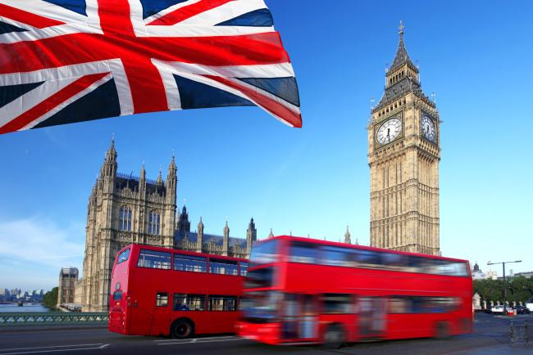
Велика Британія
Підготувала учениця 10 класу Альошина Марія

Slide 2
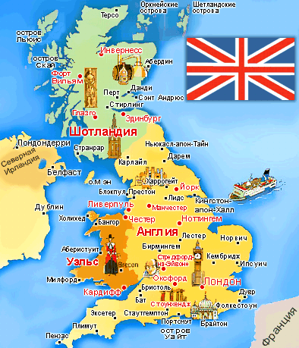
Адміністративний поділ Великої Британії
Англія (39 графств, 6 метрополітенських графств та Великий Лондон)
Уельс (22 унітарні утворення: 9 графств, 3 міста й 10 міст-графств)
Шотландія (12 областей: 9 округів і 3 загальні території)
Північна Ірландія (26 округів)

Slide 3
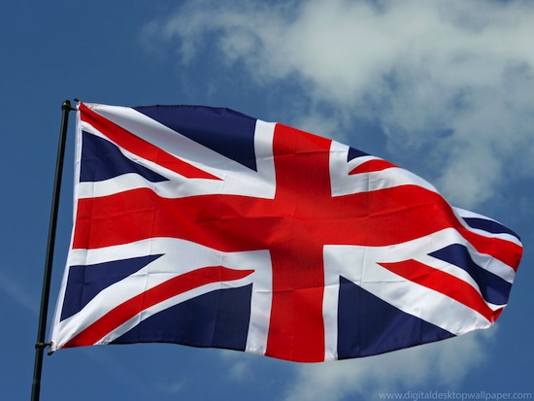

Прапор Великої Британії

Slide 4
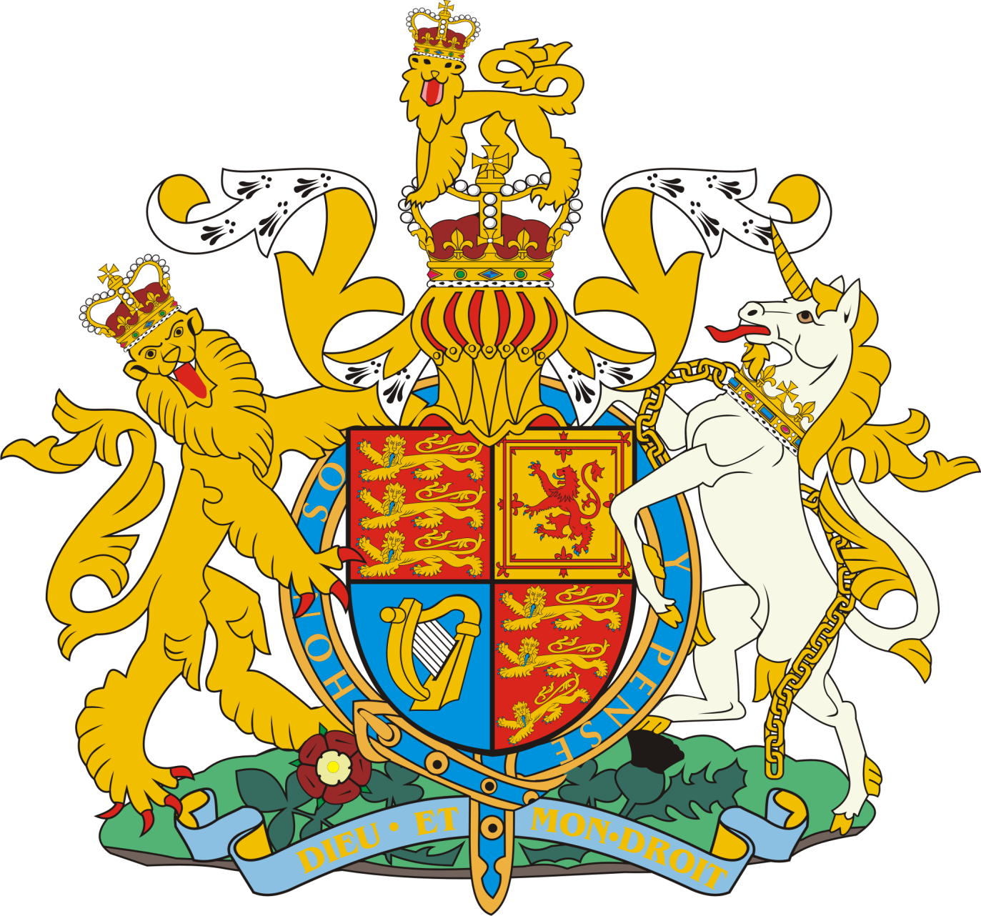
Герб Великої Британії

Slide 5
Загальні Відомості
Площа: 244,4 тис. км. кв.
Населення: 59,5 млн. чоловік
Столиця: Лондон
Державний лад: конституційна монархія (королівство), унітарна держава
Склад регіону: 92 адміністративні одиниці у складі 4-х історичних областей
Англія – 45 графств + Великий Лондон
Уельс – 8 графств
Шотландія – 9 областей
Ольстер (Північна Ірландія) – 1 область
5 острівних територій
Володіння: 13 територій (Гібралтар, острови Святої Єлени, Фолклендські острови, Бермудські острови, Ангілья та ін.)
Грошова одиниця: фунт стерлінг = 100 пенсів

Slide 6
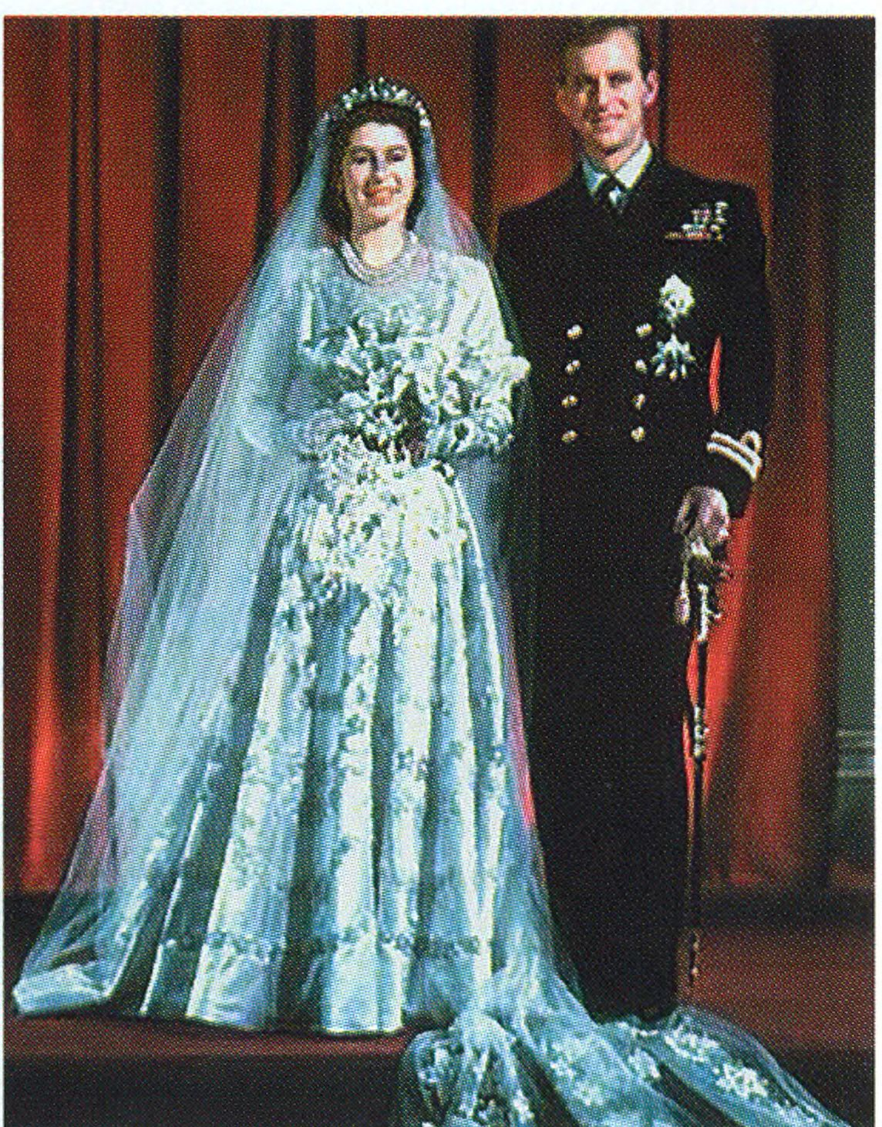
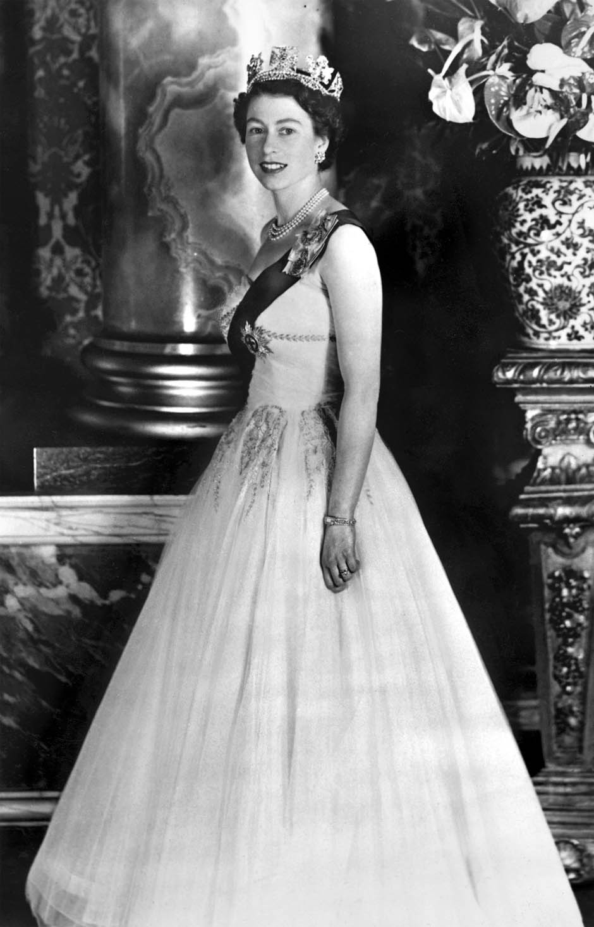
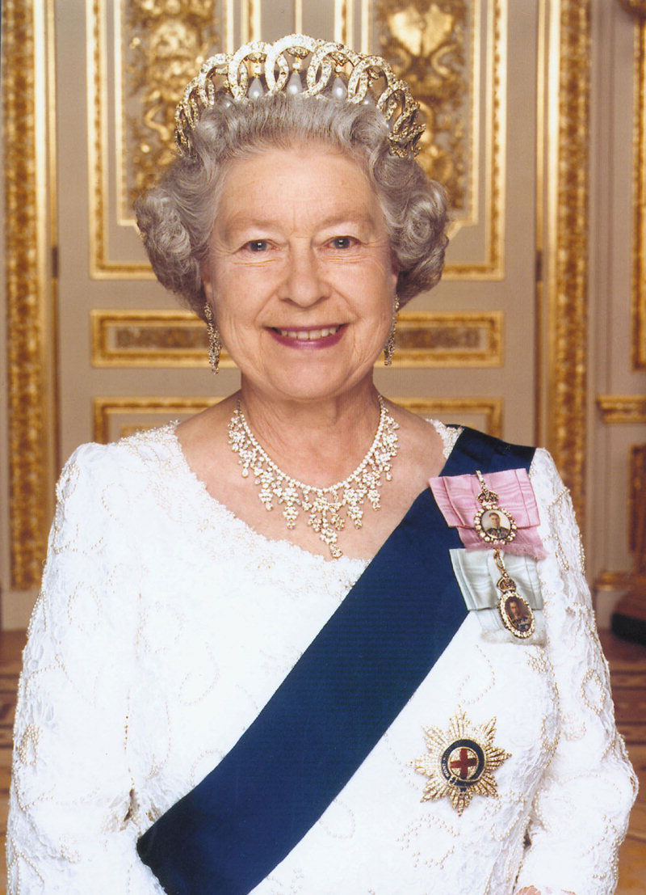
Глава держави - Королева Єлизавета II

Slide 7
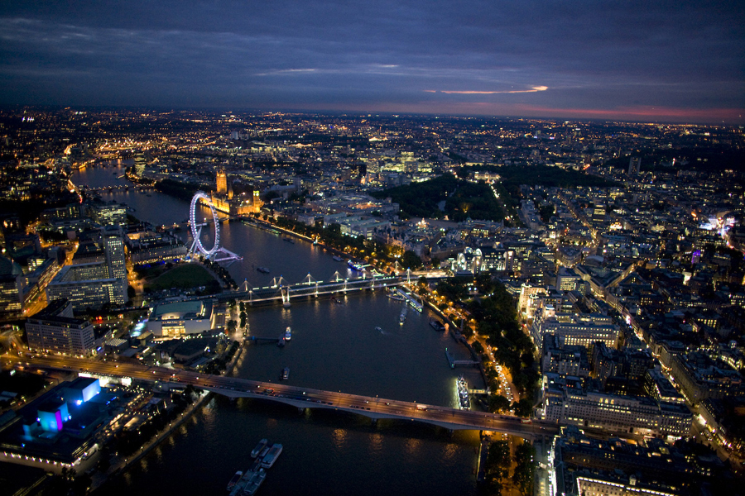
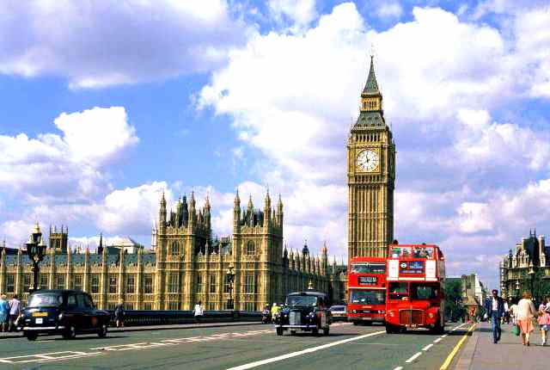
Лондон - столиця Англії

Slide 8
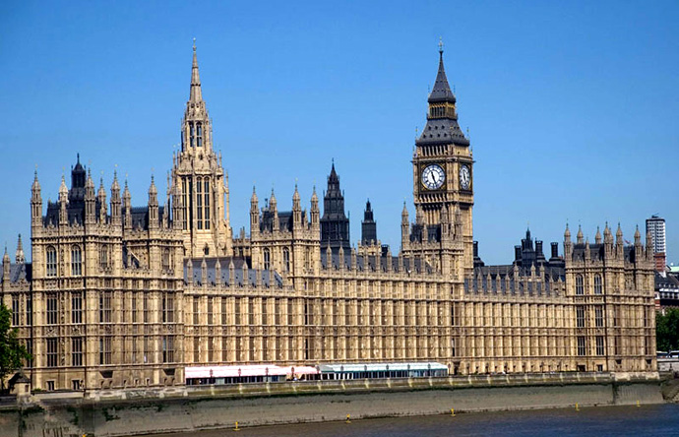
Вестмінстерський палац
Вестмінстерський палац — будівля на березі річки Темзи в Лондонському районі Вестмінстер, де проходять засідання Британського парламенту. З'єднується з Трафальгарською площею вулицеюВайтхолл.
Спочатку, до 1529 року, був столичною резиденцією англійських королів. Після пожежі 1834 року палац перебудовано заново за неоготичнім проектом Ч. Баррі та А. В. П'юджина. Від середньовічного палацу вціліли Вестмінстерська залаприйомів (1097) та башта Дорогоцінностей (побудована для зберігання казни Едуарда III).
В палаці близько 1100 приміщень, 100 сходів та 4,8 кілометра коридорів. З палацових веж найбільш відома годинникова —Біг Бен.

Slide 9
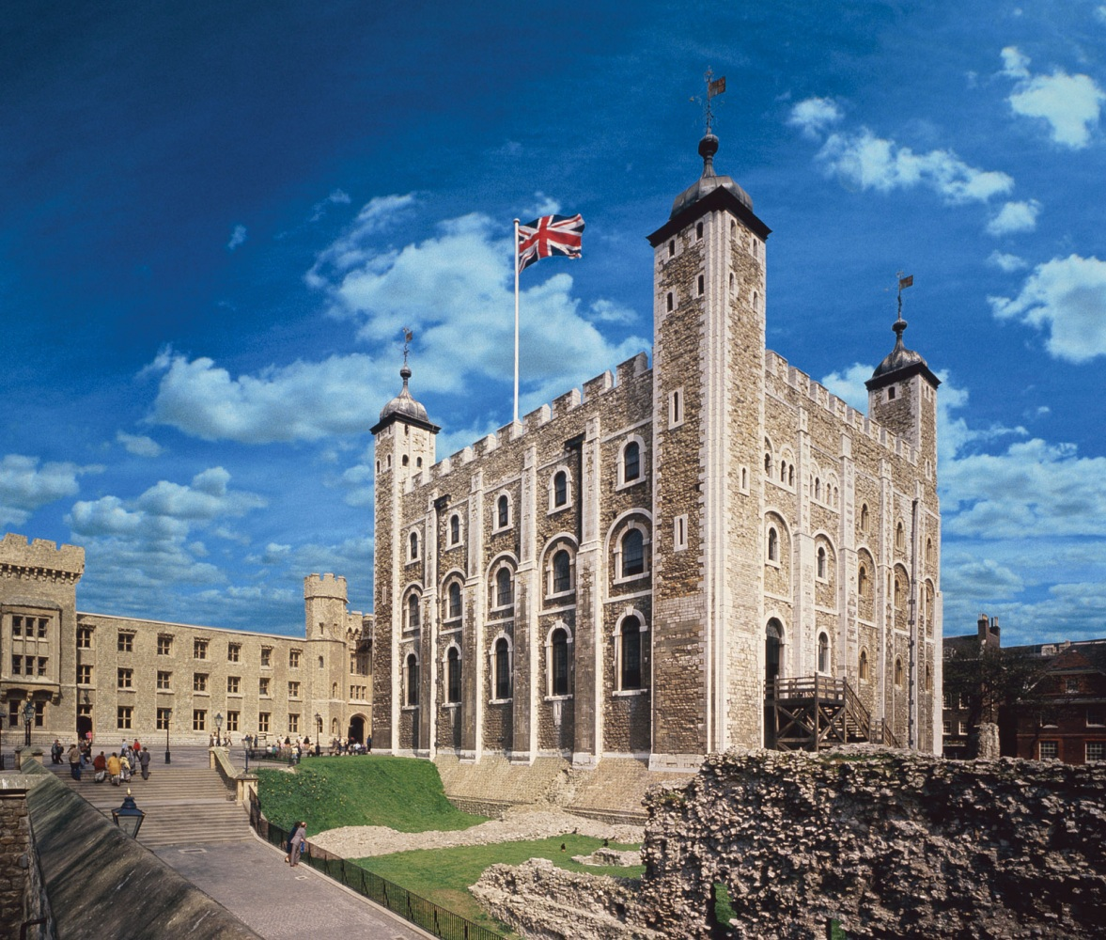
Лондонський Тауер - королівська фортеця, побудована в 11 столітті.

Slide 10
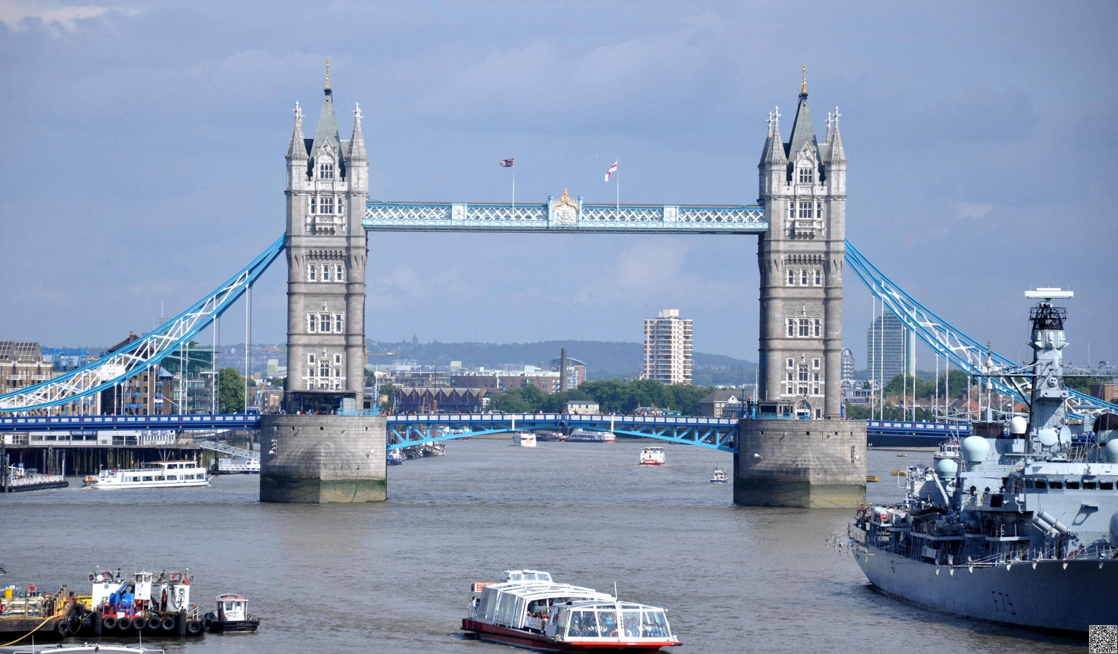
Тауерський міст

Slide 11
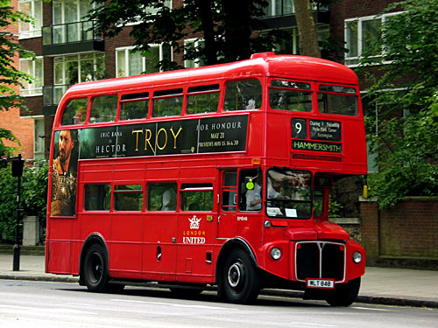
Двоповерхові автобуси

Slide 12
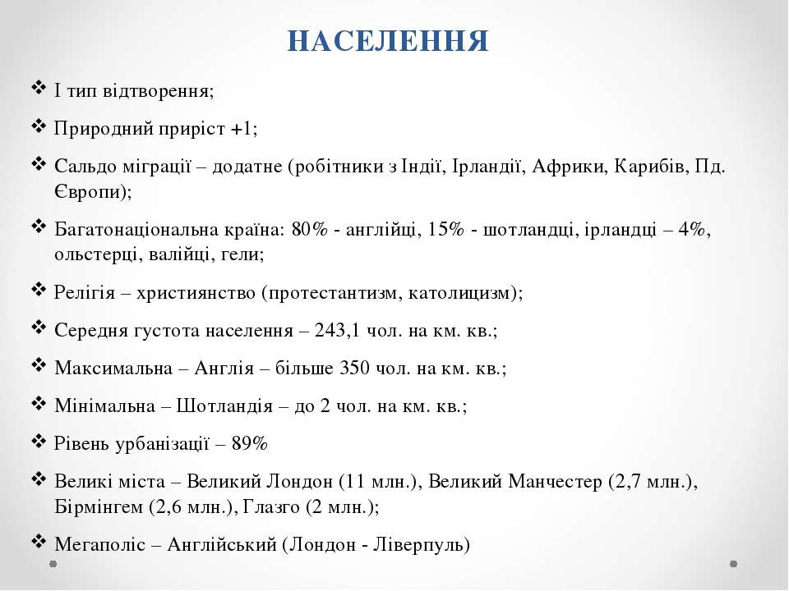
Населення

Slide 13
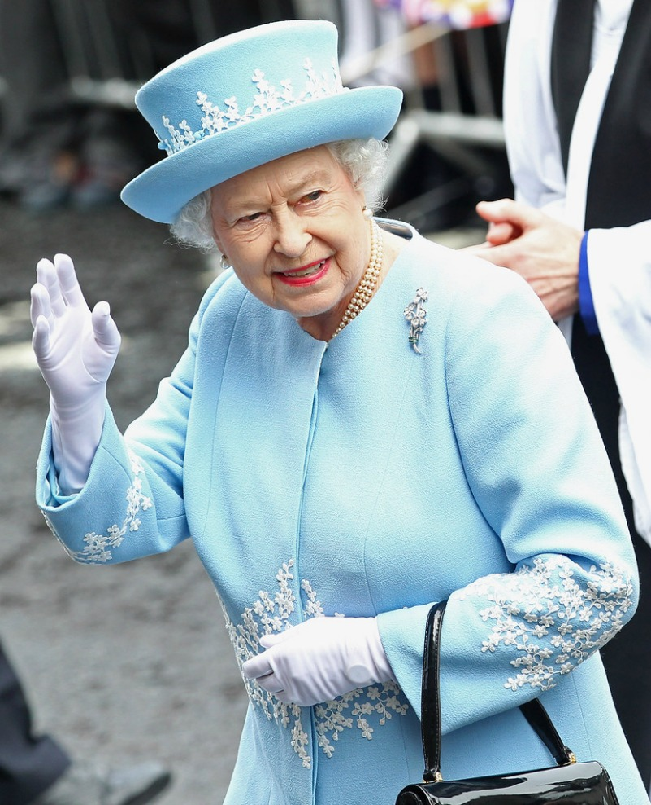
Дякую за увагу!

